Slide 1
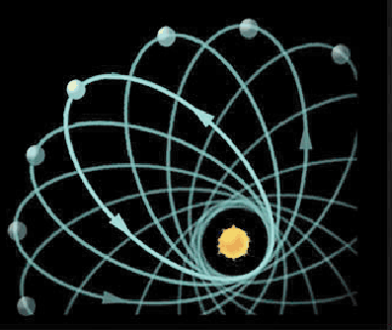
تهیه کنندگان:
زهرا رضیعی
نیلوفر ذاکری
مهناز مبارکی
هندسه اقلیدسی و نااقلیدسی
اردیبهشت 92

Slide 2
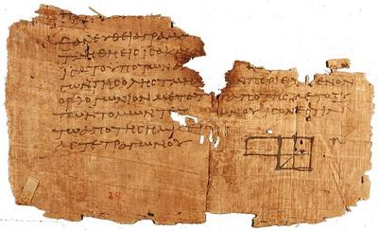
اما دانشمندی به نام اقلیدس که در اسکندریه زندگی میکرد، هندسه را به صورت یک علم بیان نمود. وی حدود سال ۳۰۰ پیش از میلاد مسیح، تمام نتایج هندسی را که تا آن زمان شناخته بود، گرد آورد و آنها را به طور منظم، در یک مجموعه ۱۳ جلدی قرار داد. این کتابها که اصول هندسه نام داشتند، به مدت ۲ هزار سال در سراسر دنیا برای مطالعه هندسه به کار میرفتند.

Slide 3
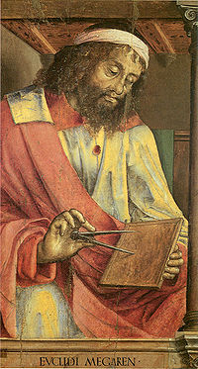

Slide 4
هندسه اقلیدسی مدلی برای ساختار نظریه های علمی بود و نیوتون و دیگر دانشمندان از آن پیروی می کردند.این نوع هندسه بر 5 اصل استوار می شود و بر 5 اصل اثبات می شود :
اصل اول - از هر نقطه مي توان خط مستقيمي به هر نقطه ي ديگ
اصل دوم - هر پاره خط مستقيم را مي توان روي همان خط به طور نامحدود امتداد داد.
اصل سوم - مي توان دايره اي با هر نقطه دلخواه به عنوان مركز آن و با شعاعي مساوي هر پاره خط رسم كرد.
اصل چهارم - همه ي زواياي قائمه با هم مساوي اند.
اصل پنجم - از يك نقطه خارج يك خط، يك خط و و تنها يك خط مي توان موازي با خط مفروض رسم كرد.

Slide 5
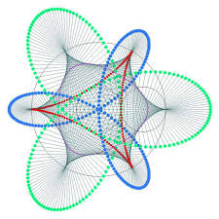
در هندسه ی اقلیدسی یکسری مفاهیم اولیه نظیر خط و نقطه تعریف شده بود و پنچ اصل را به عنوان بدیهیات پذیرفته بودند و سایر قضایا را با استفاده از این اصول استنتاج می کردند.

Slide 6
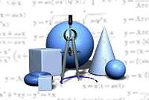
اما اصل پنجم چندان بدیهی به نظر نمی رسید. بنابر اصل پنجم اقلیدس از یک نقطه خارج از یک خط، یک خط و تنها یک خط می توان موازی با خط مفروض رسم کرد. برخی از ریاضیدانان مدعی بودند که این اصل را می توان به عنوان یک قضیه ثابت کرد. در این راه بسیاری از ریاضیدانان تلاش زیادی کردند و نتیجه نگرفتند. خیام ضمن جستجوی راهی برای اثبات »اصل توازی «مبتکر مفهوم

Slide 7
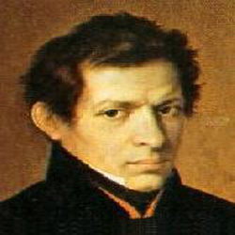
هندسه نا اقلیدسی
نیکلای ایوانوویچ لوباچفسکی در سال ۱۸۲۹ مقاله ای در زمینه هندسه نااقلیدسی منتشر ساخت. هنگامی که اثر او منتشر شد چندان مورد توجه قرار نگرفت، بیشتر به این علت که به زبان روسی نوشته شده بود و روس هایی که آن را می خواندند، سخت خرده گیری می کردند. وی در سال ۱۸۴۰ مقاله ای به زبان آلمانی منتشر کرد که مورد توجه گاوس قرار گرفت. گاوس در نامه ای به ه. ک. شوماخر از آن مقاله ستایش کرد و در عین حال تقدم خود را در این زمینه تکرار کرد. لوباچفسکی هندسه اش را در آغاز »هندسه انگاری «و بعد »هندسه عام «نام گذارد و موضوع آن را در مقاله هایی که منتشر کرد به طور کامل بسط داد.
لوباچفسکی علنا با تعلیمات و اصول عقاید کانت درباره فضا، به مثابه شهود ذهنی، به مبارزه برخاست و در سال ۱۸۳۵ نوشت: شد

Slide 8
او در سال 1840 مقاله ای به زبان آلمانی منتشر کرد که بسیار مورد توجه دانشمند معروف «گاوس» قرار گرفت.
بنابراین در قرن نوزدهم دو ریاضیدان بزرگ به نام «لباچفسکى» و «ریمان» دو نظام هندسى را صورت بندى کردند که هندسه را از سیطره اقلیدس خارج مى کرد. صورت بندى «اقلیدس» از هندسه تا قرن نوزدهم با کاربرد ترین هندسه بود و پنداشته مى شد که نظام اقلیدس تنها نظامى است که امکان پذیر است

Slide 9

هندسه «لباچفسکى» و هندسه «ریمانى» این اصل موضوعه پنجم را مورد تردید قرار دادند. در هندسه «ریمانى» ممکن است خط صافى که موازى خط مفروض باشد از نقطه مورد نظر عبور نکند و در هندسه «لباچفسکى» ممکن است بیش از یک خط از آن نقطه عبور کند. با اندکى تفکر و حساب مى توان گفت این دو هندسه منحنى وار هستند. بدین معنا که کوتاه ترین فاصله بین دو نقطه یک منحنى است.

Slide 10
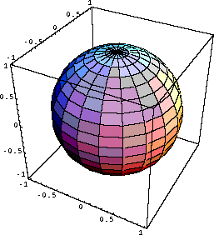
هندسه نا اقلیدسی چیست؟ هر هندسه ای غیر از اقلیدسی را نا اقلیدسی می گویند.این گونه هندسه ها تا به حال زیاد بوده است.تفاوت بین هندسه نا اقلیدسی و اقلیدسی تنها در اصل توازی است.در هندسه اقلیدسی به ازای هر نقطه و هر خط نا واقع بر آن یک خط می توان موازی با آن رسم کرد.

Slide 11
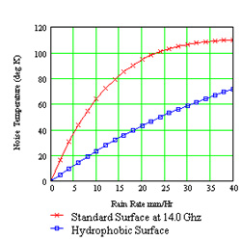
نقض اين اصل را به دو صورت مي توان در نظر گرفت. تعداد خطوط موازي كه از يك نقطه نا واقع بر آن، مي توان رسم كرد، بيش از يكي است. و يا اصلاً خطوط موازي وجود ندارند. با توجه به اين دو نقض، هندسه هاي نا اقليدسي را مي توان به دو گروه تقسيم كرد

Slide 12
هنـدسه مقـدماتی به دو شاخه تقسیـم می گردد :
هندسه فضایی
هنـدسه مسطحه
هندسه مسطحه ، اشکالی مورد مطالعه قرار میگیرند که فقط دو بعد دارند، هندسه فضایی ، مطالعه اشکال هندسی سه بعدی است. این بخش از هندسه در مورد اشکال سه بعدی چون مکعب ها ،استوانه ها، مخروط ها، کره ها و غیره است.

Slide 13
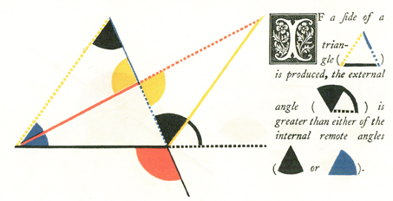
در هندسه مدرن شاخهای زیر مورد مطالعه قرار میگیرند:
• هندسه تحلیلی
• هندسه برداری
• هندسه دیفرانسیل
• هندسه جبری
• هندسه محاسباتی
• هندسه اعداد صحیح
• هندسه اقلیدسی
• هندسه نااقلیدسی
• هندسه تصویری و ناجابجایی

Slide 14
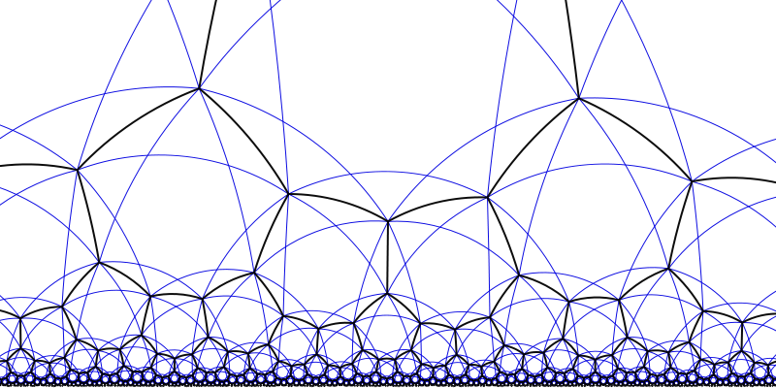
هندسه هذلولوی
در هندسه نااقلیدسی، نقیض اصل توازی را به عنوان اصل موضوع مفروض می گیریم. یعنی این گزاره را که »از یک نقطه خارج از یک خط راست بیش از یک نقطه می توان به موازات آن رسم کرد «به جای اصل موضوع توازی اقلیدس قرار می دهیم. این امر به هندسه حیرت انگیزی منجر می شود که با هندسه اقلیدسی تفاوت اساسی دارد. به قول گاوس قضایای این هندسه به باطن ما می مانند و شاید در نظر فردی مبتدی بی معنی جلوه کنند. ولی تفکر پیگیر و آرام آشکار می سازد که هیچ چیز ناممکن در آنها نیست، مثلا، سه زاویه مثلث تا بخواهید می توانند کوچک شوند به شرطی که اضلاع آن به اندازه کافی بزرگ شوند و تازه اضلاع مثلث هرچه باشند، مساحت مثلث هیچ گاه نمی تواند از حد معینی زیادتر شود و در واقع هیچ گاه هم نمی تواند به آن برسد.

Slide 15
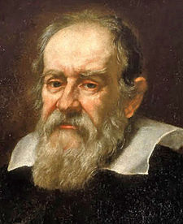
گاوس در نامه تاریخی خود به دوست ریاضیدانش »تاورینوس «می گوید: همه تلاش های من برای یافتن یک تناقض یا یک ناسازگاری در این هندسه نااقلیدسی به شکست انجامیده است. چیزی که در آن با ادراک ما مغایرت دارد این است که اگر راست باشد، باید در فضای آن یک اندازه خطی وجود داشته باشد که خود به خود معین است اگر چه ما آن را نمی دانیم... هرگاه این هندسه نااقلیدسی راست باشد و بتوان آن مقدار ثابت را با همان کمیاتی که به هنگام اندازه گیری هایمان بر روی زمین و در آسمان بدان ها برمی خوریم، مقایسه کنیم آن گاه ممکن است آن مقدار ثابت را پس از تجربه تعیین کرد. در نتیجه، من گاهی به شوخی آرزو کرده ام که هندسه اقلیدسی راست نبود، چون در آن صورت ما از پیش انگاره مطلقی برای اندازه گیری داشتیم.

Slide 16
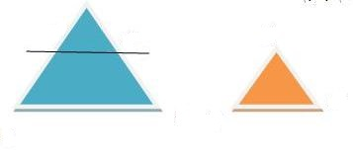
در هندسه هذلولی می توان ثابت کرد که اگر دو مثلث متشابه باشند، آنگاه قابل انطباق اند. نتیجه در یک جهان هذلولی، عکاسی ذاتا جنبه فراواقعگرایی سوررئالیستی پیدا خواهد کرد یک نتیجه تکان دهنده قضیه مذکور این است که در هندسه هذلولی یک پاره خط می تواند به کمک یک زاویه مشخص شود. یعنی یک زاویه از یک مثلث متساوی الساقین، طول یک ضلع را به طور منحصر به فرد معین می سازد. همان طور که در نامه گاوس به تاورینوس نیز ذکر گردید، اغلب با بیان اینکه هندسه هذلولی واحد مطلق طول دارد، این نکته را هیجان انگیزتر می کنند. اگر هندسه جهان مادی هندسه هذلولی بود لازم نبود واحد طول با دقت در دفتر استانداردها نگاهداری شود.
در هندسه اقلیدسی، تقسیم هر زاویه به سه قسمت برابر، به وسیله ستاره خط کش غیرمدرج و پرگار تنها، نشدنی است.
در هندسه هذلولی، علاوه بر آنکه این تقسیم نشدنی است، تقسیم هر پاره خط به سه قسمت برابر نیز به وسیله ستاره و پرگار تنها، نشدنی است در هندسه اقلیدسی، رسم چهارضلعی منتظمی که مساحت آن برابر مساحت دایره مفروضی باشد، شدنی نیست ولی در هندسه هذلولی این کار شدنی است.

Slide 17
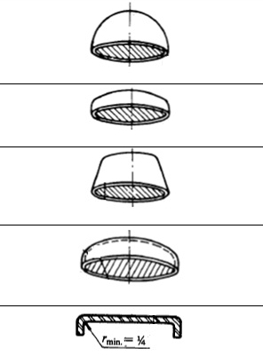
هندسه های بیضوی
در سال ۱۸۵۴ فریدریش برنهارد ریمان نشان داد که اگر نامتناهی بودن خط مستقیم کنار گذاشته شود و صرفاً بی کرانگی آن مورد پذیرش واقع شود، آنگاه با چند جرح و تعدیل جزیی اصول موضوعه دیگر، هندسه سازگار نااقلیدسی دیگری را می توان به دست آورد. پس از این تغییرات اصل توازی هندسه بیضوی بصورت زیر ارایه گردید.
اصل توازی هندسه بیضوی - از یک نقطه ناواقع بر یک خط نمی توان خطی به موازات خط مفروض رسم کرد.
یعنی در هندسه بیضوی، خطوط موازی وجود ندارد. با تجسم سطح یک کره می توان سطحی شبیه سطح بیضوی در نظر گرفت. این سطح کروی را مشابه یک صفحه در نظر می گیرند. در اینجا خطوط با دایره های عظمیه کره نمایش داده می شوند. بنابراین خط ژیودزیک یا مساحتی در هندسه بیضوی بخشی از یک دایره عظیمه است.
در هندسه بیضوی مجموع زوایای یک مثلث بیشتر از ۱۸۰ درجه است. در هندسه بیضوی با حرکت از یک نقطه و پیمودن یک خط مستقیم در آن صفحه، می توان به نقطه ی اول باز گشت. همچنین می توان دید که در هندسه بیضوی نسبت محیط یک دایره به قطر آن همواره کمتر از عدد پی است.

Slide 18
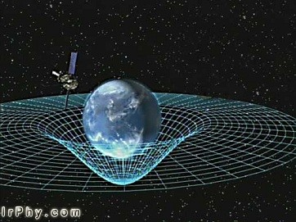
مفهوم و درک شهودی انحنای فضا :
سوال اساسی این است که کدام یک از این هندسه های اقلیدسی یا نا اقلیدسی درست است؟
پاسخ صریح و روشن این است که باید انحنای یک سطح را تعیین کنیم تا مشخص شود کدام یک درست است. بهترین دانشی کا می تواند در شناخت نوع هندسه ی یک سطح مورد استفاده و استناد قرار گیرد، فیزیک است. یک صفحه ی کاغذ بردارید و در روی آن دو خط متقاطع رسم کنید. سپس انحنای این خطوط را در آن نقطه تعیین کرده و با توجه به تعریف انحنای سطح حاصلضرب آن را به دست می آوریم. اگر مقدار انحنا برابر صفر شد، صفحه اقلیدسی است، اگر منفی شد می گوییم صفحه هذلولوی است و در صورتی که مثبت شود، ادعا می کنیم که صفحه بیضوی است .

Slide 19
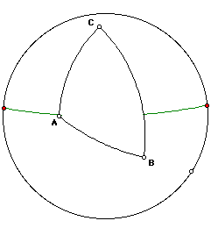
انحنای سطح یا انحنای گایوسی
اگر خط را راست فرض کنیم نه خمیده، چنانچه ناگزیر باشیم یک انحنای عددی k به خطی نسبت دهیم برای خط راست خواهیم داشت k=o انحنای یک دایره به شعاع r برابر است با k=۱/r.
تعریف می کنند. همچنین منحنی هموار، منحنی ای است که مماس بر هر نقطه اش به بطور پیوسته تغییر کند. به عبارت دیگر منحنی هموار یعنی در تمام نقاطش مشتق پذیر باشد.
برای به دست آوردن انحنای یک منحنی در یک نقطه، دایره بوسان آنرا در آن نقطه رسم کرده، انحنای منحنی در آن نقطه برابر با انحنای دایره ی بوسان در آن نقطه است. دایره بوسان در یک نقطه از منحنی، دایره ای است که در آن نقطه با منحنی بیشترین تماس را دارد. توجه شود که برای خط راست شعاع دایره بوسان آن در هر نقطه واقع بر آن بینهایت است.

Slide 20
برای تعیین انحنای یک سطح در یک نقطه، دو خط متقاطع مساحتی در دو جهت اصلی در آن نقطه انتخاب کرده و انحنای این دو خط را در آن نقاط تعیین می کنیم. فرض کنیم انحنای این دو خط :
k۱=۱/R۱ and k۲=۱/R۲
باشند. آنگاه انحنای سطح در آن نقطه برابر است با حاصلضرب این دو انحنا، یعنی :
k=۱/R۱R۲
انحنای صفحه ی اقلیدسی صفر است. همچنین انحنای استوانه صفر است:
k=o
برای سطح هذلولوی همواره انحنای سطح منفی است :
k<>
برای سطح بیضوی همواره انحنا مثبت است :
k>o

Slide 21
در جدول زیر هر سه هندسه ها با یکدیگر مقایسه شده اند:
اندازه انحنا | نسبت محیط به قطر دایره | مجموع زوایای مثلث | تعدادخطوط موازی | نوع هندسه
صفر | عدد پی | 180 | یک | اقلیدسی
منفی | >عدد پی | <180 | بی نهایت | هذلولوی
مثبت | <عدد پی | >180 | صفر | بیضوی

Slide 22
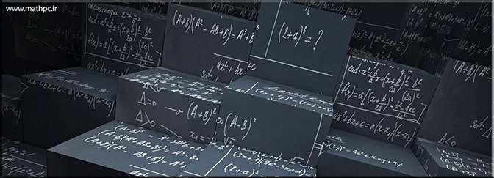
هندسه نااقليدسى و نسبيت عام اينشتين:
در قرن نوزدهم دو رياضيدان بزرگ به نام «لباچفسكى» و «ريمان» دو نظام هندسى را صورت بندى كردند. كه هندسه را از سيطره اقليدس خارج مى كرد. صورت بندى «اقليدس» از هندسه تا قرن نوزدهم بسيار پررونق بود و پنداشته مى شد كه نظام اقليدس يگانه نظامى است كه امكان پذير است. اين نظام بى چون و چرا توصيفى درست از جهان انگاشته مى شد. هندسه اقليدسى مدلى براى ساختار نظريه هاى علمى بود و نيوتن و ديگر دانشمندان از آن پيروى مى كردند.
هندسه اقليدسى فضايى را مفروض مى گيرد كه هيچ گونه خميدگى و انحنا ندارد. اما نظام هندسى لباچفسكى و ريمانى اين خميدگى را مفروض مى گيرند. (مانند سطح يك كره) همچنين در هندسه هاى نااقليدسى جمع زواياى مثلث برابر با ۱۸۰ درجه نيست. (در هندسه اقليدسى جمع زواياى مثلث برابر با ۱۸۰ درجه است.) ظهور اين هندسه هاى عجيب و غريب براى رياضيدانان جالب توجه بود اما اهميت آنها وقتى روشن شد كه نسبيت عام اينشتين توسط بيشتر فيزيكدانان به عنوان جايگزينى براى نظريه نيوتن از مكان، زمان و گرانش پذيرفته شد

Slide 23
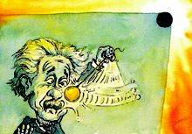
جايگزينى براى نظريه نيوتن از مكان، زمان و گرانش پذيرفته شد. چون صورت بندى نسبيت عام اينشتين مبتنى بر هندسه((ريماني)) است. در اين نظريه هندسه زمان و مكان به جاى آن كه صاف باشد منحنى است. نظريه نسبيت خاص اينشتين تمايز آشكارى ميان رياضيات محض و رياضيات كاربردى است. هندسه محض مطالعه سيستم هاى رياضى مختلف است كه به وسيله نظام هاى اصول موضوعه متفاوتى توصيف شده اند. اما هندسه محض انتزاعى است و هيچ ربطى با جهان مادى ندارد يعنى فقط به روابط مفاهيم رياضى با همديگر، بدون ارجاع به تجربه مى پردازد. هندسه كاربردى، كاربرد رياضيات در واقعيت است. هندسه كاربردى به وسيله تجربه فراگرفته مى شود و مفاهيم انتزاعى برحسب عناصرى تفسير مى شوند كه بازتاب جهان تجربه اند. نظريه نسبيت، تفسيرى منسجم از مفهوم حركت، زمان و مكان به ما مى دهد. اينشتين براى تبيين حركت نور از هندسه نااقليدسى استفاده كرد. بدين منظور هندسه((ريماني)) را برگزيد.

Slide 24
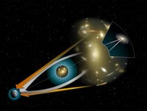
هندسه اقليدسى براى دستگاهى مشتمل بر خط هاى راست در يك صفحه طرح ريزى شده است اما در عالم واقع يك چنين خط هاى راستى وجود ندارد. اينشتين معتقد بود امور واقع هندسه ريمانى را اقتضا كرده اند. نور بر اثر ميدان هاى گرانشى خميده شده و به صورت منحنى در مى آيد يعنى سير نورمستقيم نيست بلكه به صورت منحنى ها و دايره هاى عظيمى است كه سطح كرات آنها را پديد آورده اند. نور به سبب ميدان هاى گرانشى كه بر اثر اجرام آسمانى پديد مى آيدخط سيرى منحنى دارد. براساس نسبيت عام نور در راستاى كوتاه ترين خطوط بين نقاط حركت مى كند اما گاهى اين خطوط منحنى هستند چون حضور ماده موجب انحنادر مكان - زمان مى شود.

Slide 25
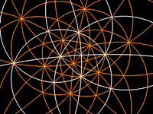
در نظريه نسبيت عام گرانش يك نيرو نيست بلكه نامى ا - زمان مى شود.رده اند. نور به سبب ميدان هاى گرانشى كه بر اثر اجرام آسمانى پديد مى آيدخط ست كه ما به اثر انحناى زمان ـ مكان بر حركت اشيا مي دهيم. آزمون هاى عملى ثابت كردند كه شالوده عالم نااقليدسى است و شايد نظريه نسبيت عام بهترين راهنمايى باشد كه ما با آن مى توانيم اشيا را مشاهده كنيم. اما مدافعين هندسه اقليدسى معتقد بودند كه به وسيله آزمايش نمى توان تصميم گرفت كه ساختار هندسى جهان اقليدسى است يا نااقليدسى. چون مى توان نيروهايى به سيستم مبتنى بر هندسه اقليدسى اضافه كرد به طورى كه شبيه اثرات ساختار نااقليدسى باشد. نيروهايى كه اندازه گيرى هاى ما از طول و زمان را چنان تغيير دهندكه پديده هايى سازگار با زمان ـ مكان خميده به وجود آيد. اين نظريه به((قراردادگرايى)) مشهور است كه نخستين بار از طرف رياضيدان و فيزيكدان فرانسوى((هنرى پوانكاره)) ابراز شد. اما نظريه هايى كه بدين طريق به دست مى آوريم ممكن است كاملاً جعلى و موقتى باشند. اما آيا دلايل كافى براى رد آنها وجود دارد؟

Slide 26
منابع
هندسه های اقلیدسی و نااقلیدسی ، ماروین جی گرینبرگ ، ترجمه شفیعیها ، مرکز نشر دانشگاهی
هندسه های اقلیدسی گرینبرگ
http://fa.wikipedia.org
www.sharghnewspaper.com
www.roshd.ir
اسمارت جیمز . هندسه های جدید انتشارات مدرسه

Slide 27
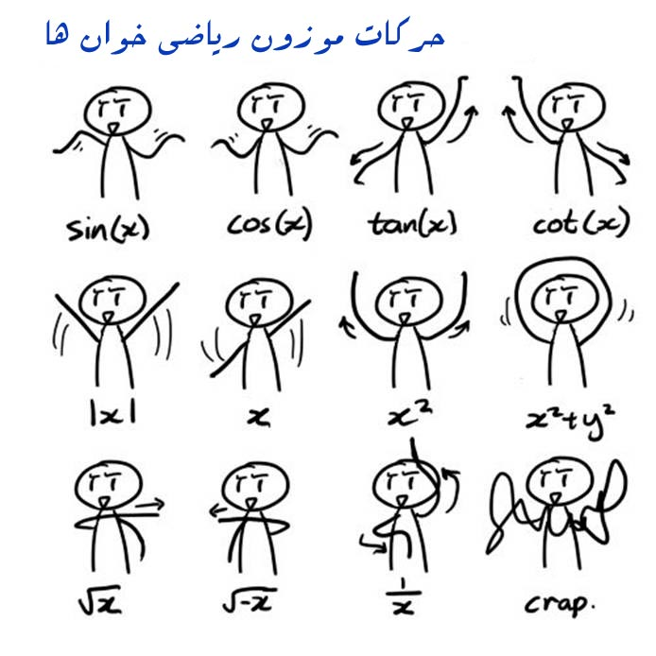
با تشکر ☺

